Slide 1
О преподавании в общеобразовательных организациях учебного предмета «Математика» в 2018/2019 учебном году в классах углубленного и профильного уровней
Шумская Л. А.
Старший преподаватель ЕМО
ТОИПКРО

Slide 2
Как получаются любители математических задач?
Увлекся математикой в 6 классе, когда преподаватели стали приглашать участвовать в различных соревнованиях. Ездил в Москву на олимпиады: Московская математическая, Турнир городов, математические бои.
В начальной школе ходил на кружок по математике. Затем поехал в математический лагерь, и там попал в самую сильную группу.
Участие в олимпиадах стало семейной традицией: «У меня есть замечательный брат, который ходил в тот же кружок .Родители заранее понимали, что из меня, возможно, что-то выйдет».|
Notes:
Добавить текст плюсов

Slide 3
Как получаются победители математических олимпиад?
Математикой увлекся ещё в начальной школе, на кружках.
Увлекся математикой в 4 классе – по воскресеньям ходил на кружок вместе с братом.
Математикой на таком уровне восьмиклассник Осипов занимается всего два года – с тех пор, как его, одного из лучших учеников 54-й школы, отправили участвовать в тренинге, по итогам которого была сформирована городская команда по олимпиадной математике. В нее вошло только шесть человек – девятиклассники и он, мальчишка из 6-го… Ребята получили адресное сопровождение в рамках целевого проекта мэрии Томска «Олимпиадный тренинг» и начали активно готовиться.
Notes:
Добавить текст плюсов

Slide 4
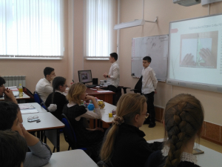
Пропедевтика курса «Математика» в 5-6 классах
Устная олимпиада «Томские Афины»
Совенок, Юниорская олимпиада
Конференции: Старт в науку,
Математическое моделирование
задач естествознания
Эрудит
Математический марафон
Математические старты
Математические кружки
Notes:
Добавить текст плюсов

Slide 5
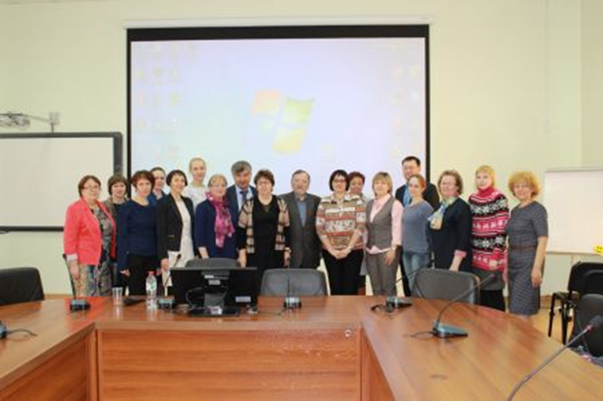
Реализация концепции развития математического образования в Томской области
Курсы повышения квалификации, в том числе в рамках проекта ТраекториУм
Конкурсы профессионального мастерства – поддержка на конкурсной основе лучших учителей математики через систему региональных и муниципальных профессиональных конкурсов
Региональная олимпиада учителей в области математического образования
Ассоциация учителей математики
Notes:
Добавить текст плюсов

Slide 6
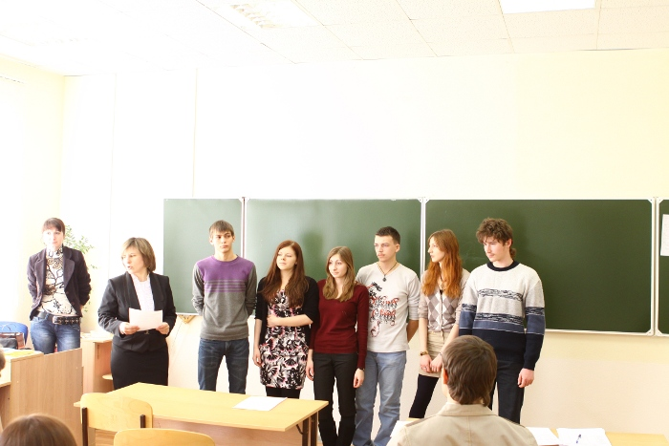
Реализация концепции развития математического образования в Томской области
Дистанционные олимпиады для педагогов
Дистанционные олимпиады для обучающихся
Математические бои
Чемпионаты по математике «PIFAGOR.RU»
Авторские семинары по различным УМК
Зимние, весенние, летние, осенние физико- математические школы ТГУ, ТГПУ, в Северске
Notes:
Добавить текст плюсов

Slide 7
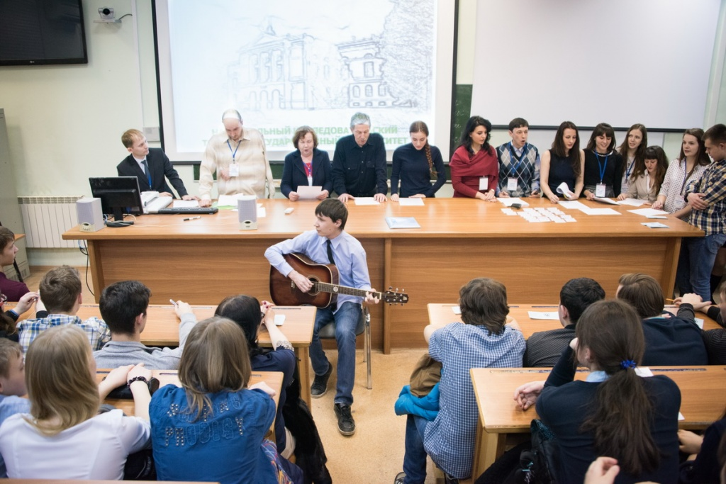
Реализация концепции развития математического образования в Томской области
Организация информационной поддержки образовательных организаций -участие обучающихся в отборочных мероприятиях в Центр «Сириус
Конкурсы «Математика нужна всем», «Математика и красота»
День числа $π$ – ТГУ
Региональный мониторинг – ЦОКО ТОИПКРО
Стажировки в образовательном центре «Сириус», МФТИ
…….
Notes:
Добавить текст плюсов

Slide 8
Основные задачи развития физико-математического образования в Томской области
повышение качества физико-математического образования
повышение имиджа физико-математического образования
повышение уровня кадрового потенциала
модернизация и реновация материально-технического обеспечения образовательного процесса
модернизация и реновация организационной деятельности с обучающимися и их родителями
модернизация нормативно-правового обеспечения
интенсификация работы объединений кластерного типа
Notes:
Добавить текст плюсов

Slide 9
Задачи развития физико-математического образования в сфере дополнительного образования
Интеграция общего и дополнительного образования
Кадровое обеспечение дополнительного образования
Альтернативное (неформальное) образование
Notes:
Добавить текст плюсов

Slide 10
ВСЕГО ДОБРОГО! ЗДОРОВЬЯ И УСПЕХОВ!
Шумская Л. А.
Старший преподаватель ЕМО
ТОИПКРО

